Slide 1
ОБОШИ «Лицей-интернат №1»
Весна как пробуждение природы
Подготовила проект: Круглова Мария
Руководитель проекта: Белых И.С.
2015 г

Slide 2
Цель и задачи проекта
Доказать ,что весна это пробуждение природы
Привести фото доказательства
Привести примеры пробуждения природы
Показать , что много писателей восхищались весной

Slide 3
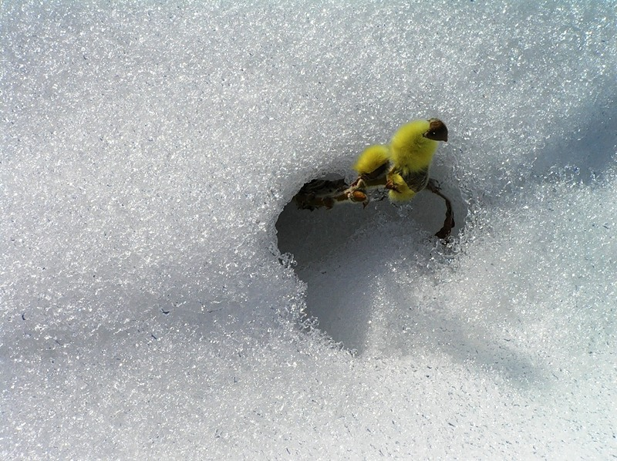

Slide 4
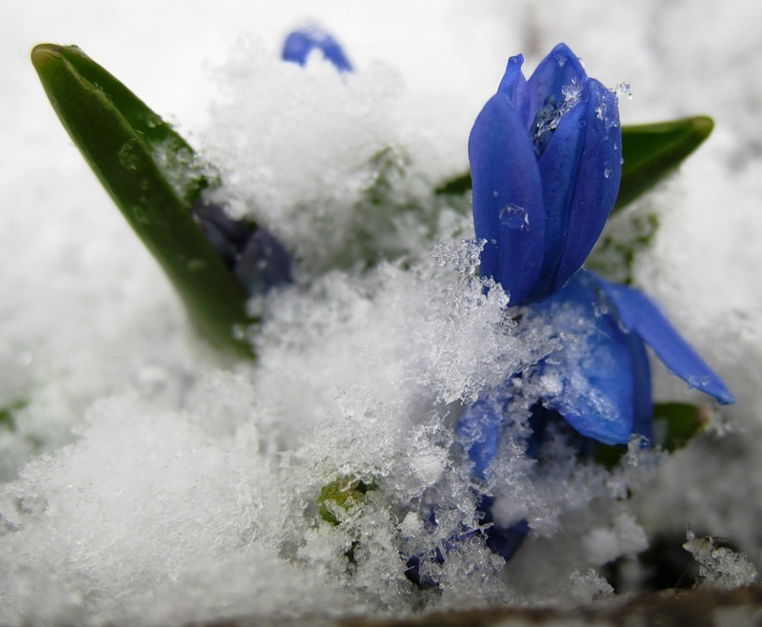
Как чудестно , ветром в комнату весною пахнуло
И так легко легко…
И сладких ароматов
Первые мартовских цветов,
Укрытых светом от закатов
И новых снов…

Slide 5
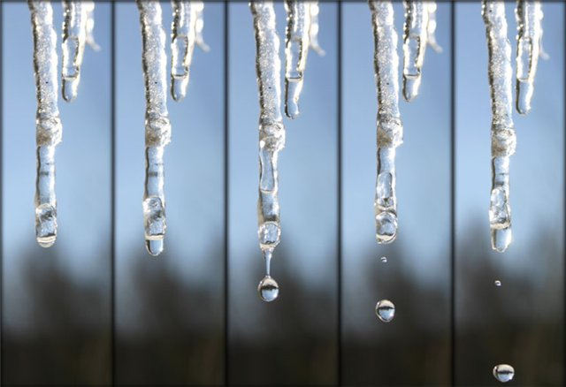

Slide 6
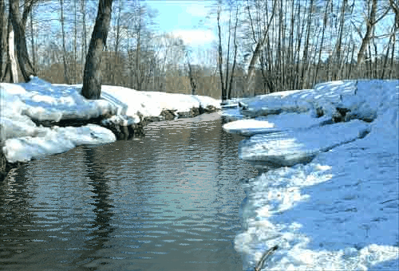
. Наступила весна .По земле побежали звонкие ручейки.
Сначала их было мало но с каждым днём они всё чаще и чаще
Прорезали лед своими струйками.

Slide 7
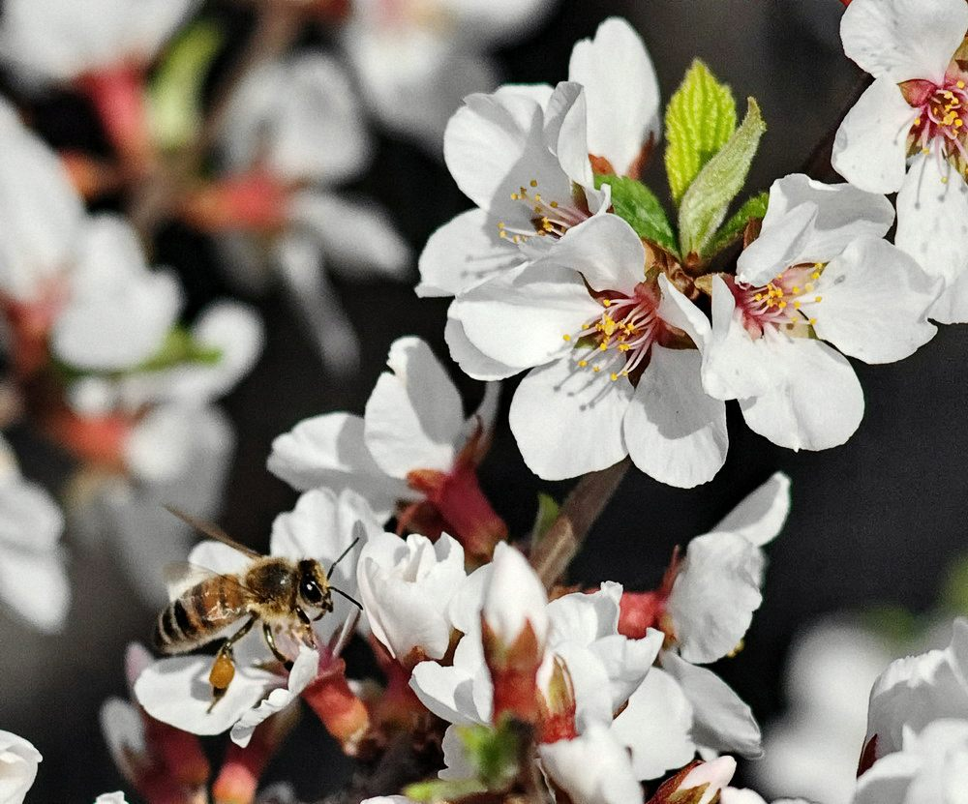
Цветут дерьвья и кусты
Цветы разбросили соцветья.

Slide 8
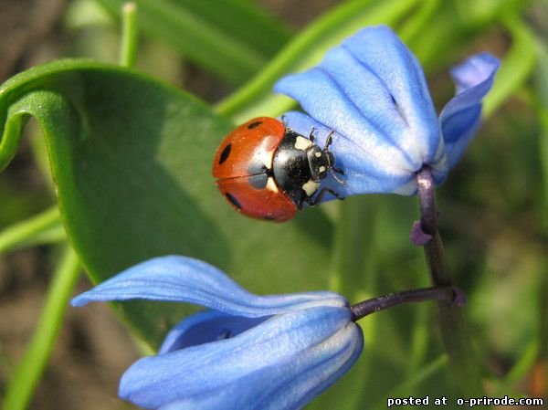

Slide 9
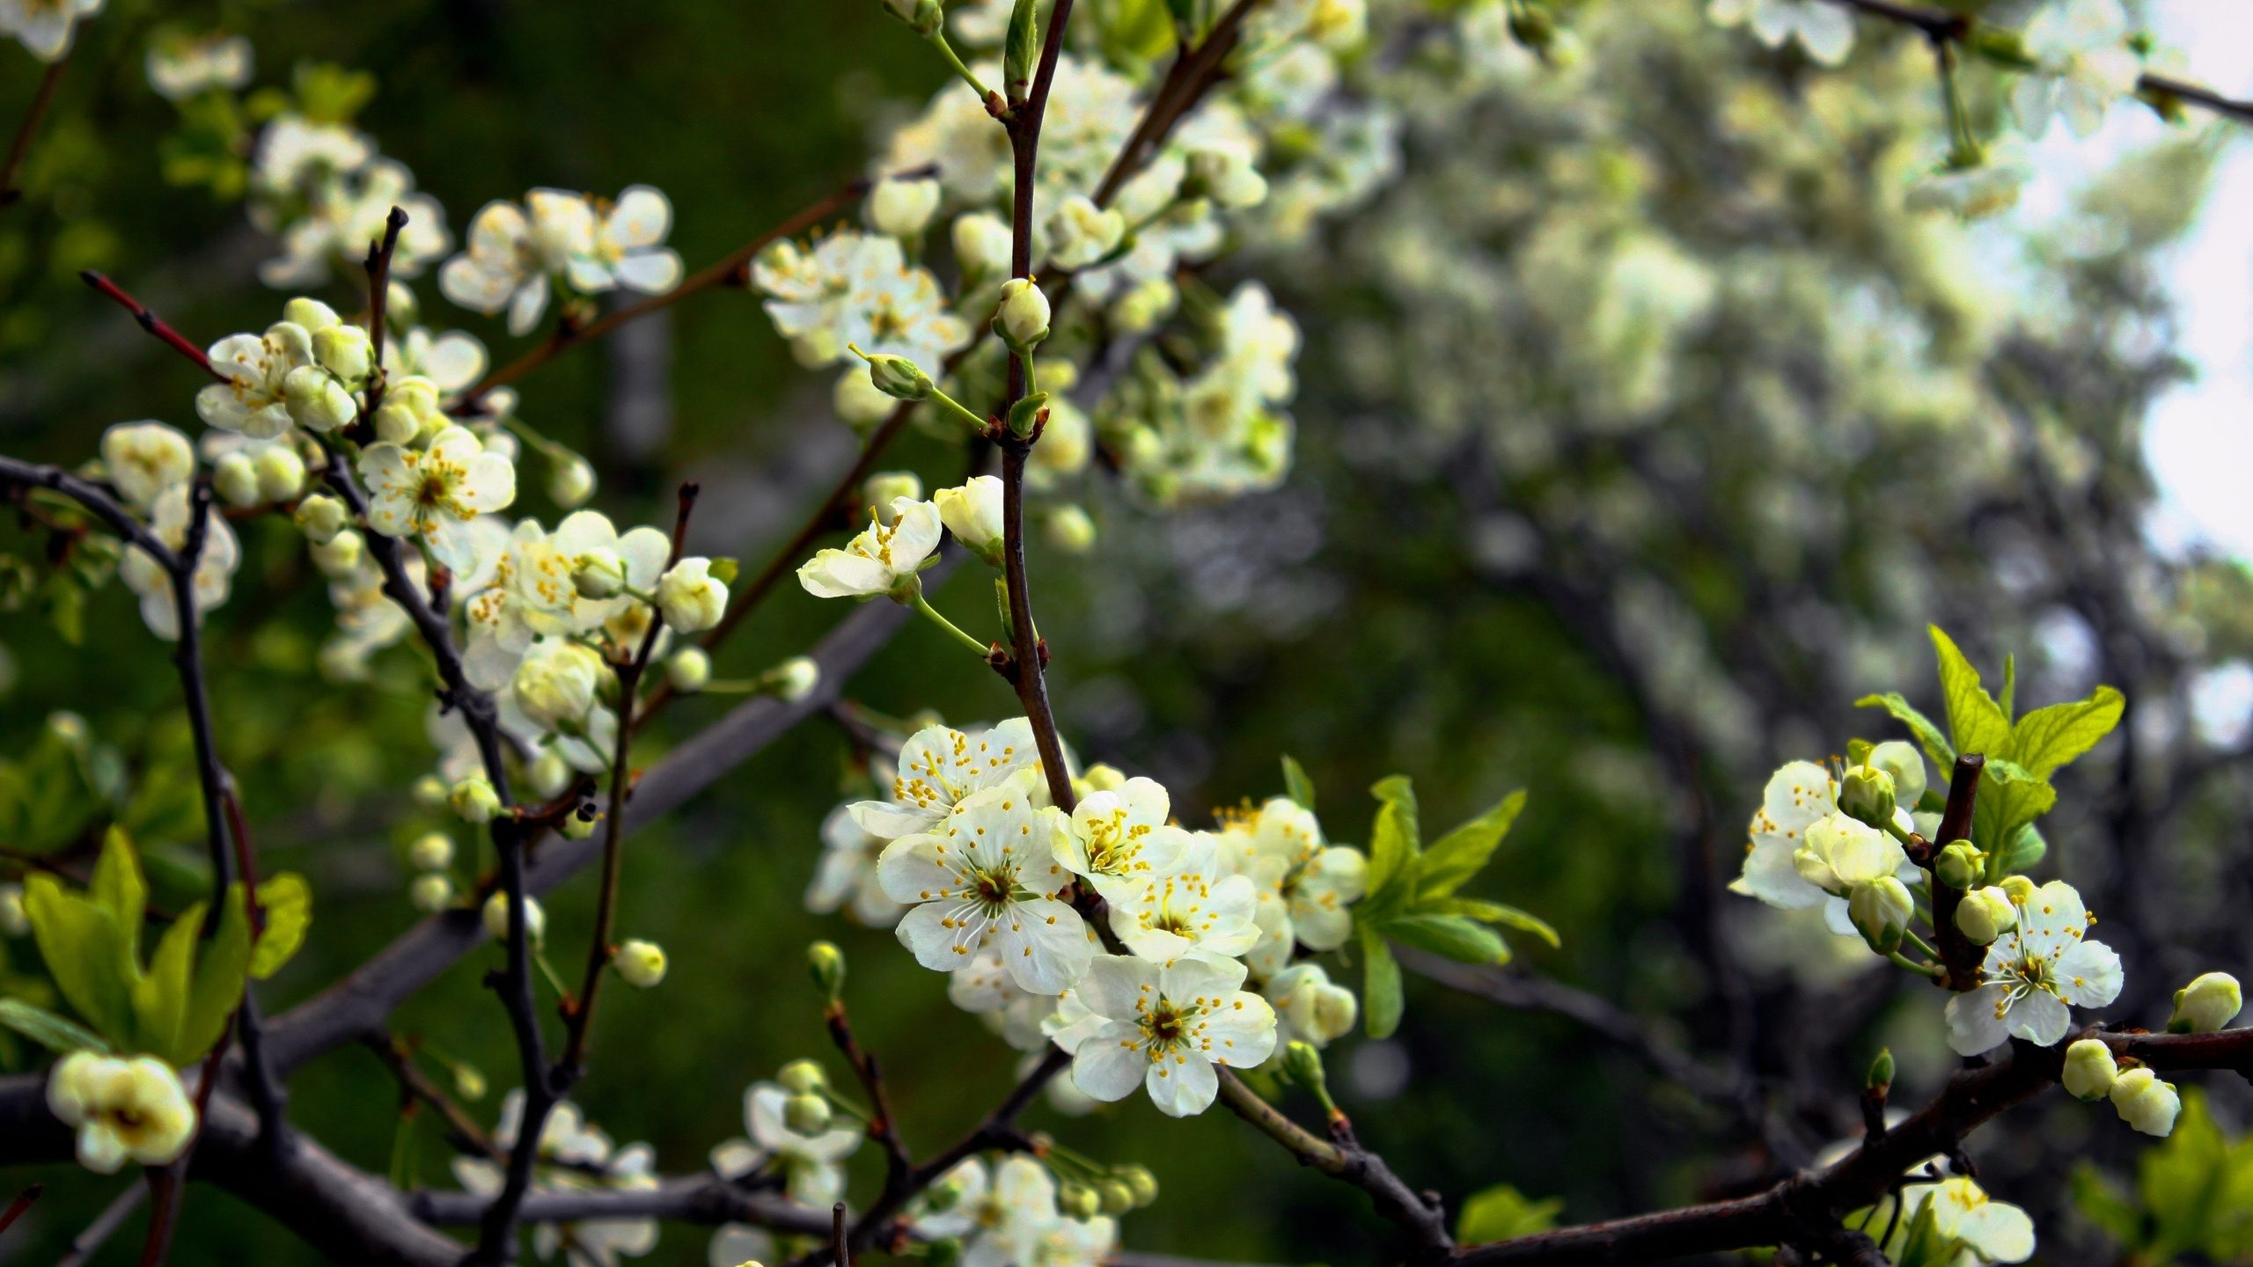
Горы тают,тают…
А деревья-ожидают…
Ловят ветерок в надежде,
Неуютно без одежды
На ветвях к первой капели
Созревают колыбели

Slide 10
Весна
Весна́ — одно из четырёх времён года, после зимы и до лета.
Слово имеет древнюю индоевропейскую основу и сродни лит. vasarà — «лето», лтш. — pavasaris, др.-инд. vasantás — «весна», vasar — «рано»^{[1]}.
Состоит из трёх месяцев: в Северном полушарии — марта, апреля и мая, в Южном — сентября, октября и ноября.
Весна — переходный сезон, когда заметно увеличение светового дня, повышается температура окружающей среды и активизируется природная деятельность живых существ и растений.

Slide 11
И. С. Никитин Полюбуйся: весна наступает, Журавли караваном летят, В ярком золоте день утопает, И ручьи по оврагам шумят. ...Скоро гости к тебе соберутся, Сколько гнёзд понавьют, — посмотри! Что за звуки, за песни польются День-деньской от зари до зари!

Slide 13
Источники:
1)Яндекс. Картинки (3-9 слайды)
2)https://ru.wikipedia.org/wiki/%C2%E5%F1%ED%E0(10 слайд)
3) http://www.stihi-rus.ru/(11-13 слайд)

